Slide 1
Формирование Элементарных Математических Представлений в старшей – подготовительной группе
«В поисках клада»
Работу выполнила : воспитатель старшей – подготовительной группы Арефьева Юлия Александровна, ГБДОУ д/с №18 г. Ломоносов Дворцовый проспект д. 49 литер А т. 422 – 33 – 62
С – ПБ 2014г.

Slide 2
Цели
Закрепление у детей полученных знаний, при использовании развивающих игр.
Формировать умение радоваться, достигая цели.
Использовать математическую информацию для сравнения смешанных чисел, сравнение больше, меньше.
Пространственное ориентирование.
Количественный счет.

Slide 3
Задачи
Закрепить счет в пределах 10.
Закрепить умения различать геометрические фигуры.
Закрепить умение соотносить количество предметов с числом его обозначающим.
Закрепить умения находить на числовой оси число и соседние с ним числа.
Формировать знание о понятиях величины: длинны, высоты, ширины (упражнять в сравнение предметов по высоте, длине, ширине.

Slide 4
Методы и приемы
Для того чтобы подержать интерес к обучению, необходимо использовать игровые методы и приемы, так как содержание дошкольного обучения должно быть только такое, что можно решить средствами игры.
Сюжетная подача математического содержания (использование сюжетов, сказочных персонажей).
Сенсорная привлекательность материала, с которым дети имеют дело (демонстративный, раздаточный материал, схемы, игры).
Индивидуальная работа: целесообразно отстающих детей с новым материалом знакомить раньше, чем детей с высоким уровнем развития, что повышает их активность на общем занятии.

Slide 5
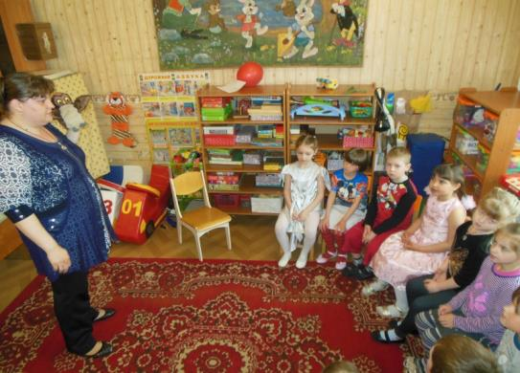
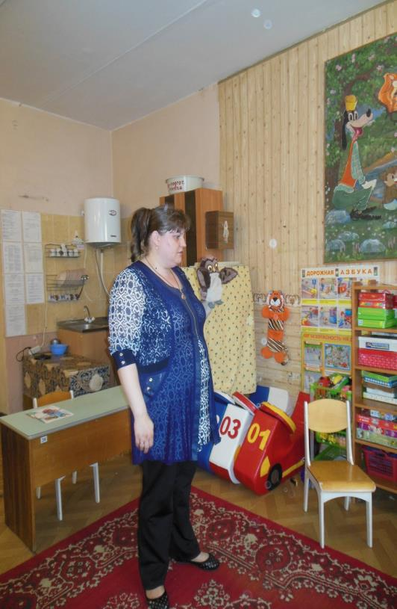
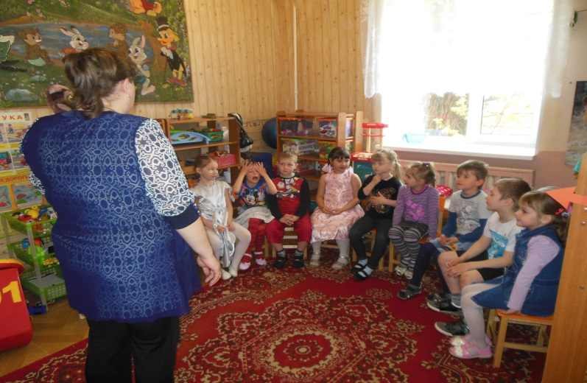
« В поисках клада»

Slide 6
Геометрические фигуры
Разрезная картинка
Геометрические фигуры выкладывание по схеме

Slide 7
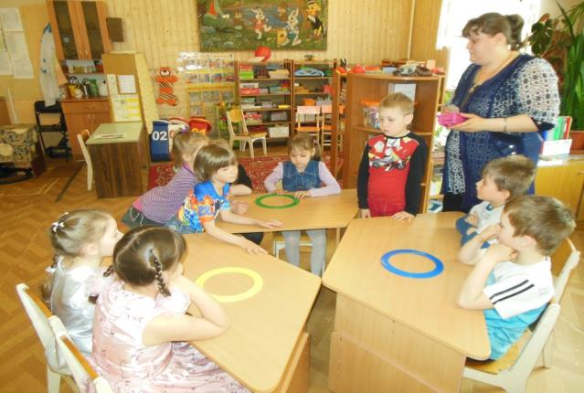
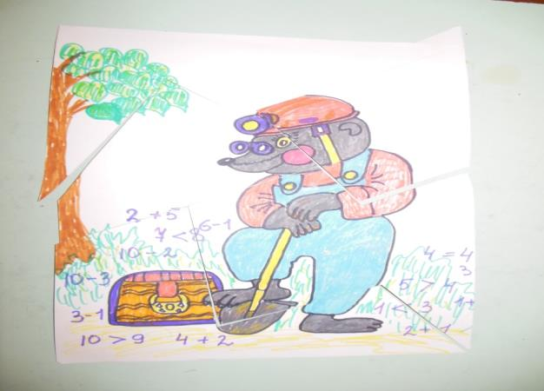
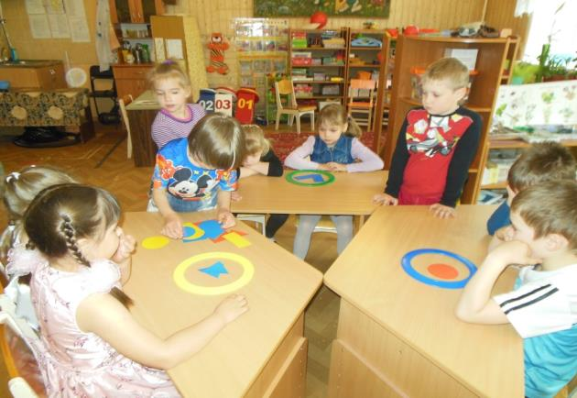
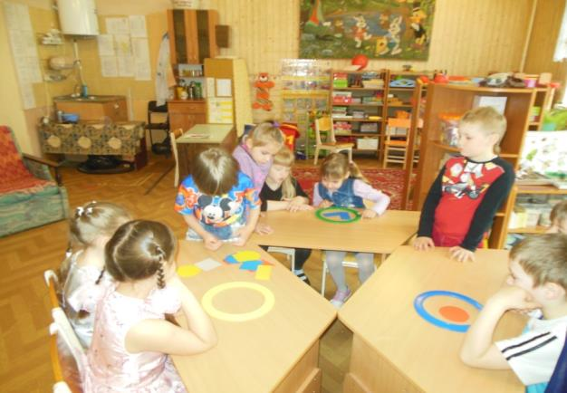

Slide 8
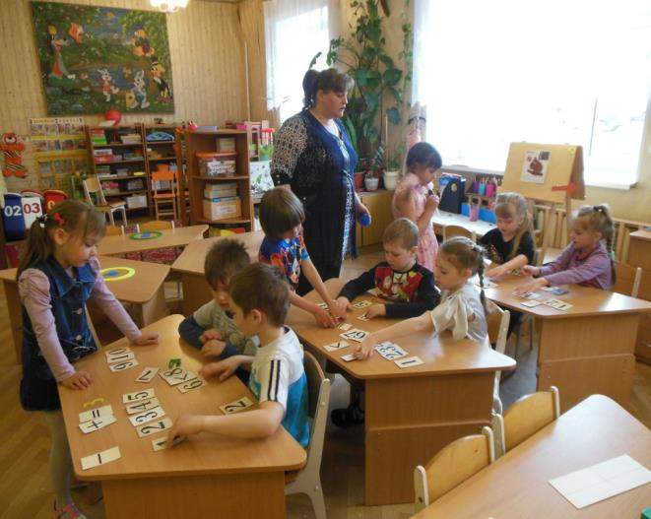
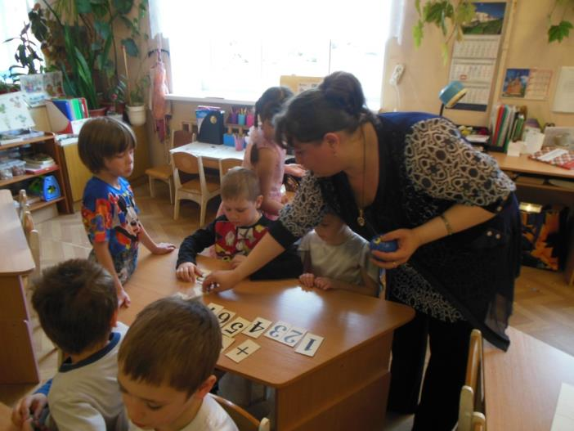
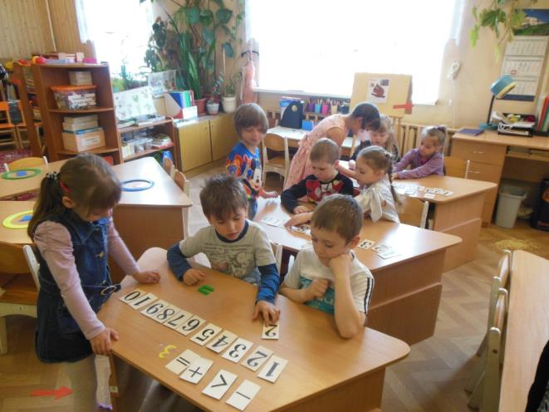
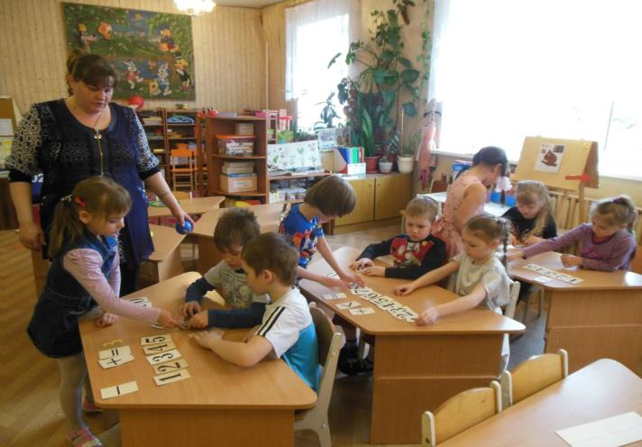

Slide 9
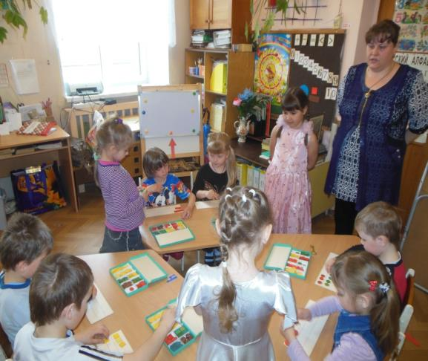
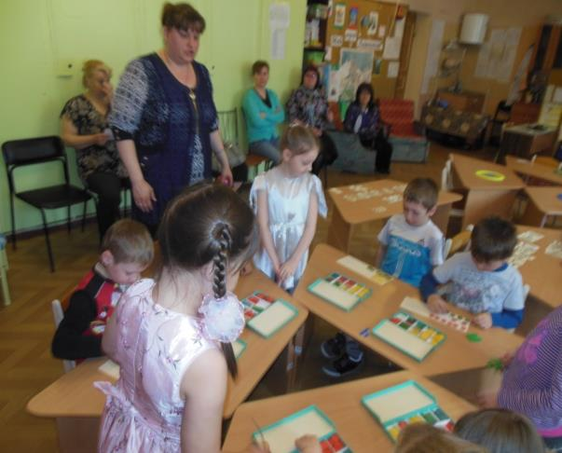
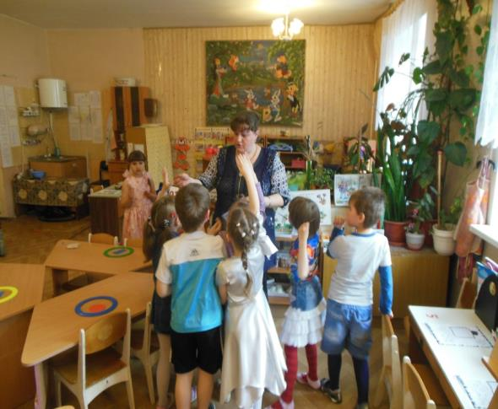

Slide 10
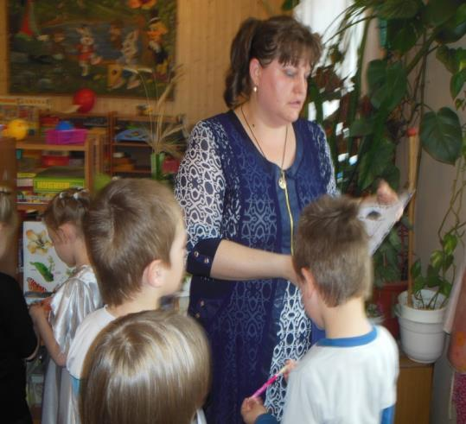
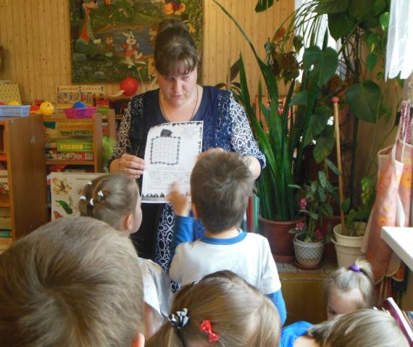
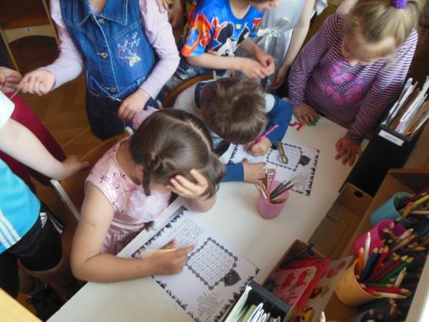
Решение задачи

Slide 11
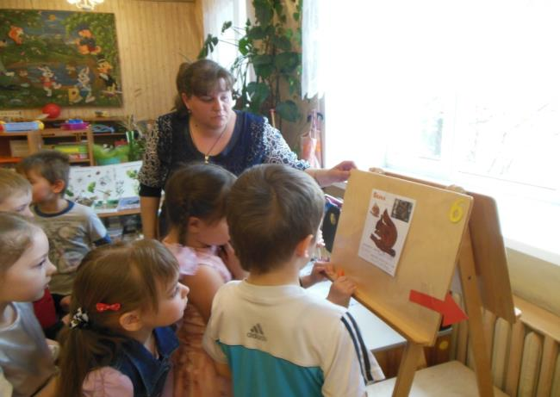
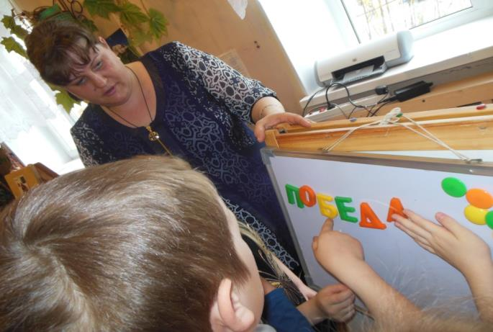
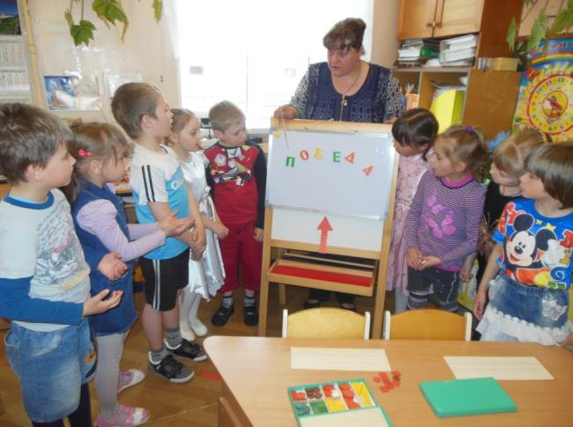
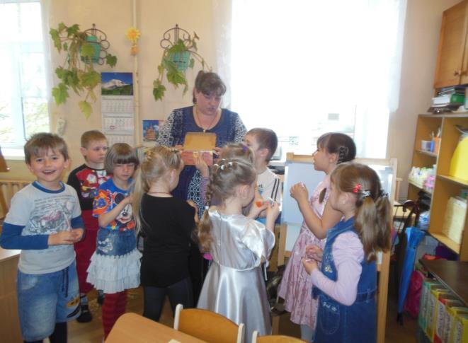

Slide 12
Математические сказки
. «Гордая цифра Один»
Привет, ракета! - воскликнула цифра Один, увидев остроносую ракету в небе. Я цифра Один похожа на тебя! Ты одна в пустынном космосе и ничего не боишься! Я люблю считать тех, кто один! Тот, кто один, он самый важный!
Я не одна, внутри меня космонавты, а вокруг – звезды, - возразила ракета.
Цифра Один, пошли гулять, - позвала Единицу ее соседка цифра Два.
Я хочу гулять одна. Тот, кто один, он самый важный, - гордо ответила Единица. – В небе светит одно солнце и у человека только одна голова.
А ходит человек на двух ногах и делает все двумя руками, - возразила Два.
Самое главное в человеке, это его голова, — упрямо повторила Единица.
Зато два глаза и два уха, — возразила Двойка. — Разве может голова хорошо работать без них?
Воспитатель: Ребята, помогите цифрам решить, кто важнее: Единица или Двойка?

Slide 13
Беседа.
• Как вы думаете, почему у человека один язык, но два уха и два глаза?
• Почему лучше один раз увидеть, чем сто раз услышать?
• Почему, когда куда-либо едешь один, дорога кажется длиннее?
• Какие события в жизни каждого человека случаются только один раз?
• Загадайте какой-либо предмет и расскажите, не называя свой предмет, как людям живется в доме, если у них этот предмет только один. Например: если в доме он один, то нельзя делать уроки, когда все кушают (стол). Если в доме он один, то на нем сидит самый пожилой (стул). Остальные угадывают, о каком предмете идет речь.

Slide 14
Математические задачки в стихах
Мама вышила ковёр.
Посмотри, какой узор.
Две большие клеточки
В каждой по три веточки
Села Маша на кровать,
Хочет ветки сосчитать.
Да никак не может
Кто же ей поможет?
  Вдоль овражка
  Шла фуражка,
  Две косынки,
  Три корзинки,
  А за ними шла упрямо
  Белоснежная панама.
  Сколько всего шло детей?
  Отвечай поскорей!

Slide 15
Список используемой литературы.
Е.В. Колесникова «Математика для дошкольников 4-5 лет».
Е.В. Колесникова «Развитие математического мышления у детей 5-7 лет».
Л.С. Метлина «Математика в детском саду.»
Т.М. Бондаренко «Комплексные занятия старшей группе детского сада».
Т.М. Бондаренко «Комплексные занятия подготовительной группе».
Е.Н. Панова «Дидактические игры – занятия в ДОУ, старший возраст».

